Slide 1
Learning Activity
Приложна програма

Slide 2
Автор:
Димитър Тодоров Колев,
ученик от 8^{а} клас
ППМГ „В. Левски“, гр. Смолян
Ръководител:
Мима Димитрова Колева,
учител по информатика и ИТ
ППМГ „В. Левски“, гр. Смолян

Slide 3
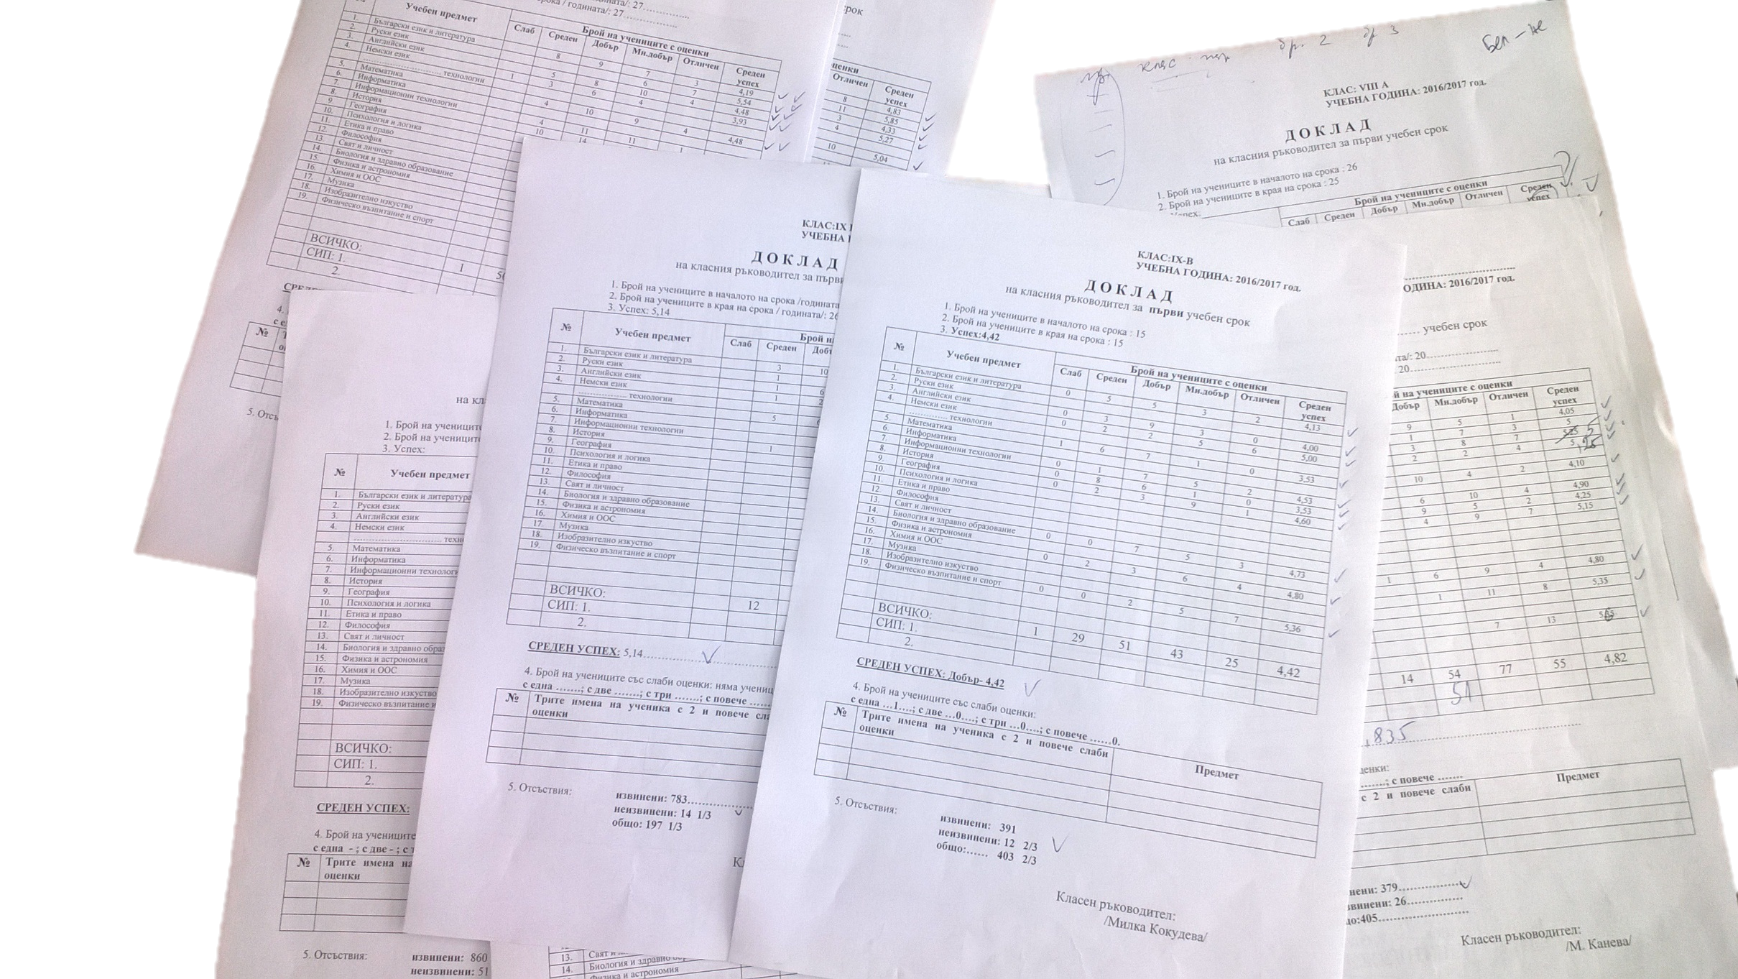
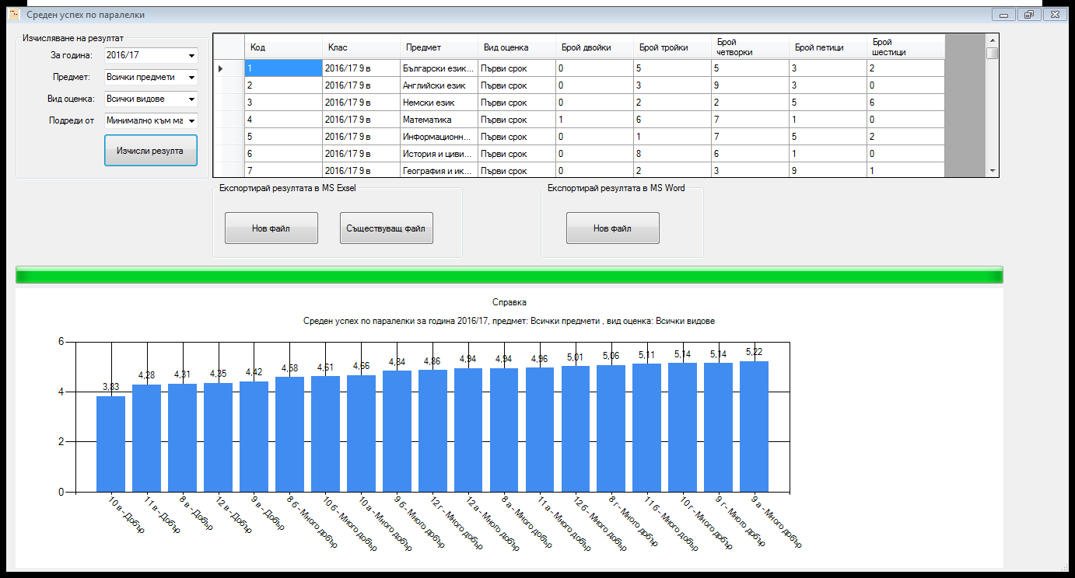
Цел:
Автоматизирано създаване на различни видове справки, свързани с успеха и отсъствията на класовете

Slide 4
Етапи на реализация
Формиране на идеята
Създаване на БД
Създаване на формите за въвеждане на данни
Създаване на формите за извличане на справки
Създаване на помощна система
Създаване на инсталационен пакет и БД с тестова информация
Създаване на брошура и документация

Slide 5
Ниво на сложност на проекта
Основните трудности при разработване на проекта бяха свързани с:
Проектирането на базата от данни;
Настройката на MS Visual Studio 2010 за работа с MySQL база данни;
Създаване и тестване на разнообразни справки;
Оформлението на диаграмите;

Slide 6
Използвани технологични средства
MS Visual Studio 2010 & Visual Basic - за създаване на приложението;
MS Office 2016 – за експортиране на справки, за създаване на документация и рекламна брошура;
HTML Help Workshop - за създаване на help система;
WAMP Server - за създаване на базата данни и достъп до нея.
SQL - за заявки към база данни.
MySql - база данни.

Slide 7
Инсталиране и изисквания за коректна работа на приложението
За коректната работа на приложението се изисква на компютъра да има инсталиран:
Wamp server, който да е стартиран с администраторски за компютъра права.

Slide 8
Идеи за бъдещо развитие:
Използване
Приложението е тествано с реални данни за ППМГ „В. Левски“ в края на първи срок. Извлечените справки са коректни.
Създаване на други видове справки;
Възможност за импортиране на данни от excel-файлове;
Добавяне на възможност всеки учител да въвежда данните за своя клас и/или предмет;
Реализиране на идеята като интернет приложение.

Slide 9

Следва кратка демонстрация. . .

